Slide 1
心理健康教育
A company is an association or collection of individuals, whether natural persons, legal persons, or a mixture of both. Company members share a common purpose. A company is an association or collection of individuals,
主讲老师：

Slide 2
模块三
科学学习
提升智慧
项目一 怎么爱上学习
项目二 驾驭学海方舟
项目三 学会“不紧张”

Slide 3
怎么爱上学习
项目
一

Slide 4
项目一
心海起航
非生而知之者。
——韩愈
知之者不如好之者， 好之者不如乐之者。
——孔子

Slide 5
项目一
心海导航
学习型社会

Slide 6
培养学习兴趣
保持一颗好奇的心；
通过热情来培养、 激发兴趣；
用目标来引导、 培养兴趣‘
坚持循序渐进的原则；
搭建创客社团的平台；

Slide 7
驾驭学海方舟
项目
二

Slide 8
项目二
心海起航
上学以神听， 中学以心听， 下学以耳听。
——孔子

Slide 9
项目二
心海导航
学习能力
学习方法和策略

Slide 10
学习能力
组织学习活动的能力
获取知识的能力
运用知识的能力
智力技能

Slide 11
项目二
心海远航
有效学习的方法
如何制定适合自己的 学习方法

Slide 12
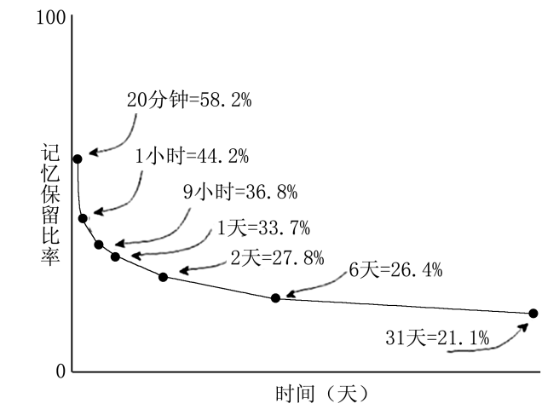
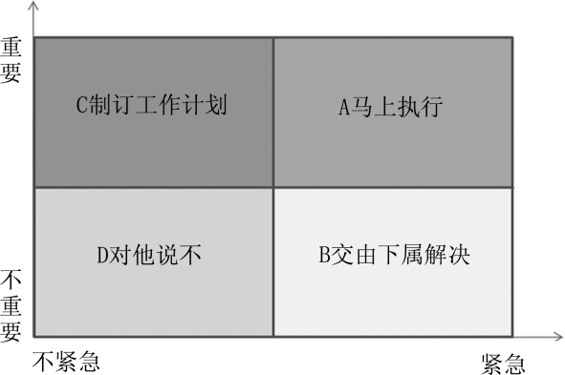
确保对学习的自信心和愉快、 平和的情绪
制定适合自己的学习方法
了解你的学习现状， 充分利用元认知策略
学会利用资源管理策略， 合理安排作息时间
利用复述与复习策略
艾宾浩斯遗忘曲线
科维“四象限”时间管理

Slide 13
学会“不紧张”
项目
三

Slide 14
项目三
心海起航
千磨万击还坚劲， 任尔东西南北风。
——郑板桥

Slide 15
考试焦虑
考试焦虑是个体在考试准备、参加、反馈等阶段，对考试情境产生的认知反应、生理唤醒和行为表现相互作用的、复杂的情绪反应。

Slide 16
项目三
心海导航
如何应对学习压力

Slide 17
以积极的心态去面对
允许别人比自己出色
应对学习压力
学会接受最坏的情况
树立合理的学习目标
合理宣泄
进行积极的自我暗示
创设良好的学习氛围

